Slide 1

«Мы будущие первоклассники!»

Slide 2
В школьном портфеле тетрадка,
А что за тетрадкой — загадка.
Получит оценку в нее ученик,
А вечером маме покажет...

Slide 3
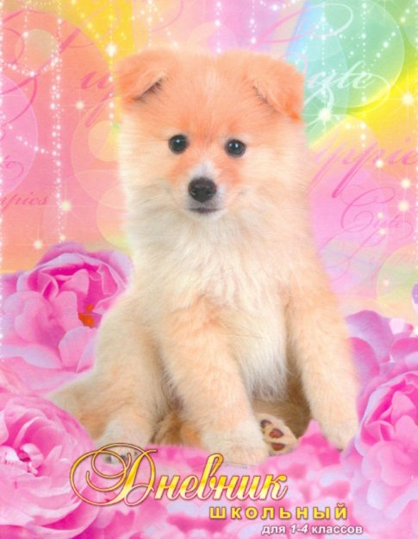

Slide 4
Черный Ивашка,
Деревянная рубашка.
Где носом проведет
Там заметку кладет.

Slide 5
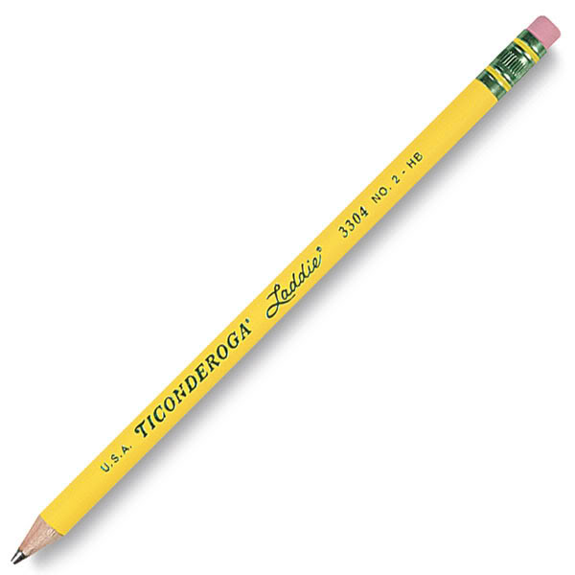

Slide 6
В руках учителя растаял.
На школьной доске следы оставил.

Slide 7
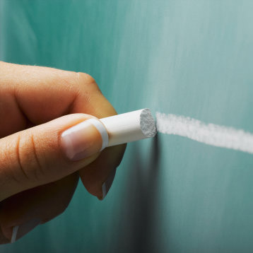

Slide 8
Я самая прямая.
Рисовать вам помогаю.
Что-нибудь ты без меня
Начертить сумей-ка.
Угадайте-ка ребята,
Кто же я?

Slide 9
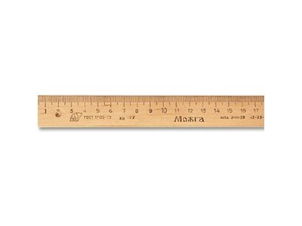

Slide 10
Под обложкой — клеточки,
Тоненькие сеточки.
Чтоб примеры записать,
Ученик открыл...

Slide 11
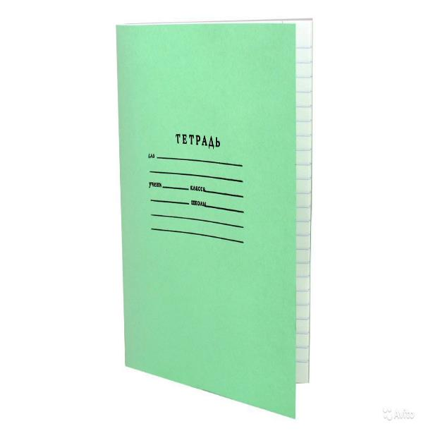

Slide 12
Разноцветными носами
По бумаге водят сами.
Их рисунки хороши.
Это что?

Slide 13


Slide 14
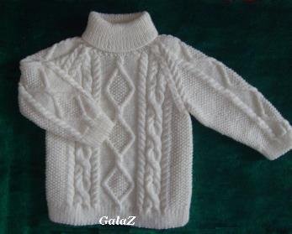
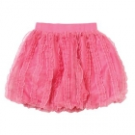
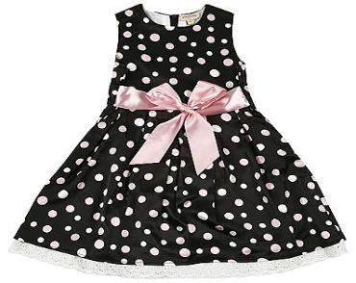
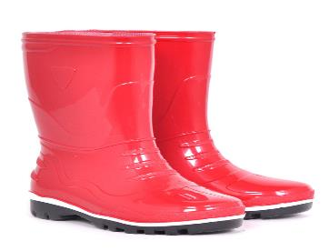

Slide 15
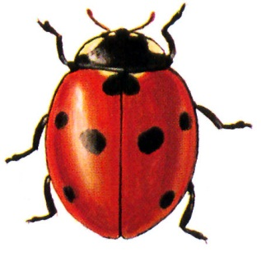
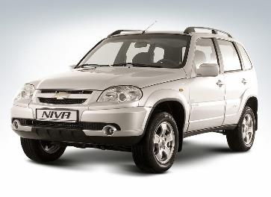

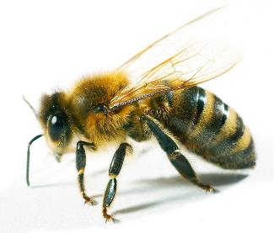

Slide 16
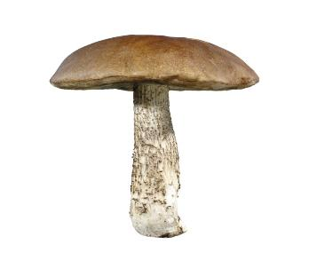
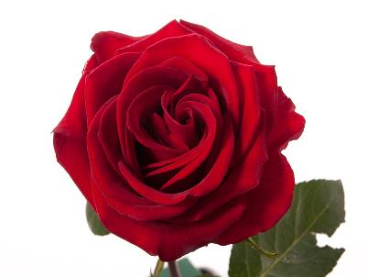

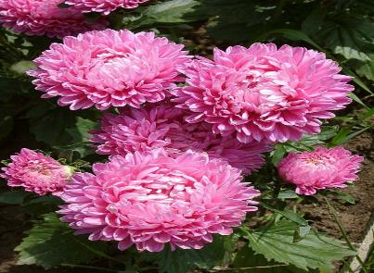

Slide 17
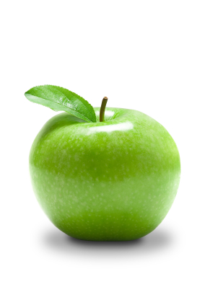
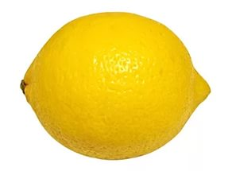
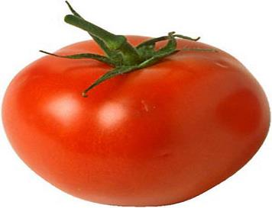
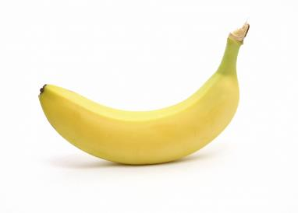

Slide 18

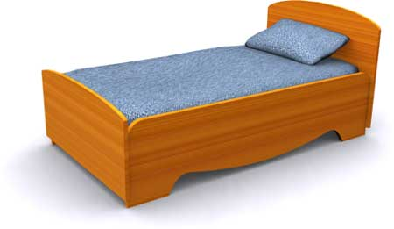

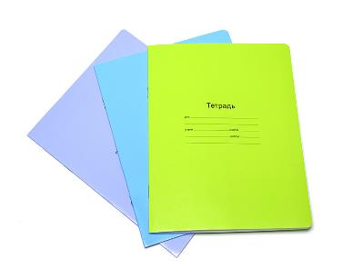

Slide 19
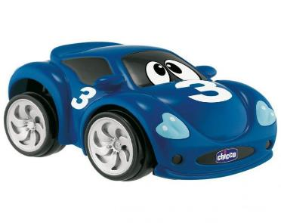
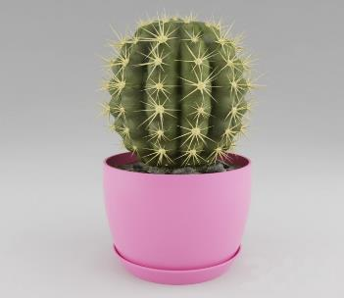
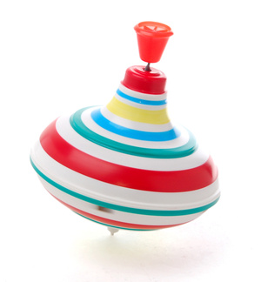
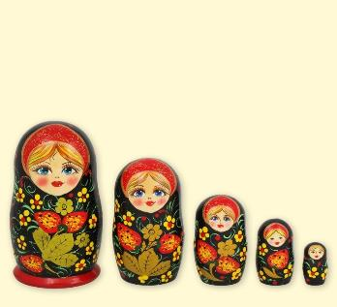

Slide 20
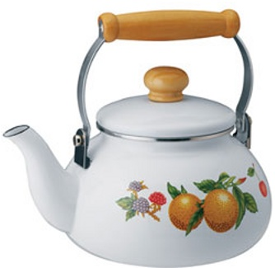
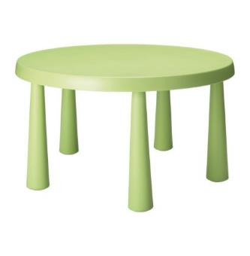
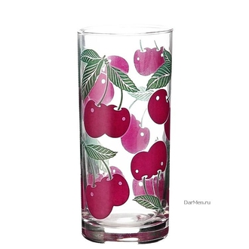
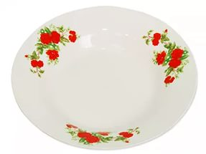

Slide 21
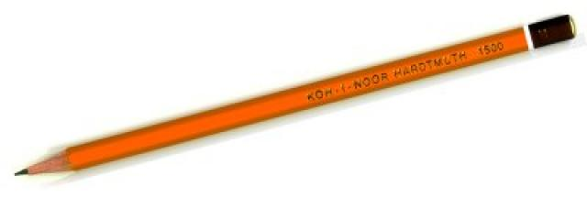
Карандаш из дерева (какой?) –………

Slide 22
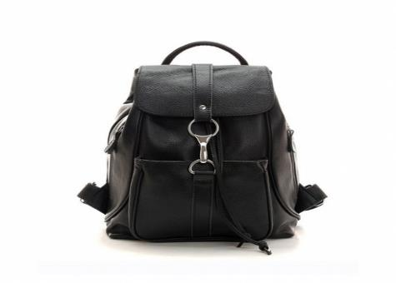
Рюкзак из кожи (какой?) - …………

Slide 23
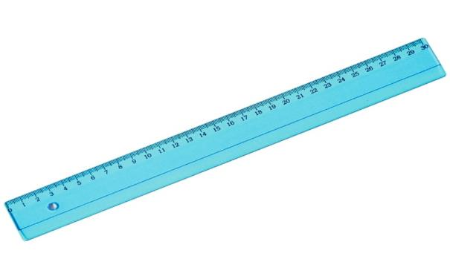
Линейка из пластмассы (какая?)- ………

Slide 24
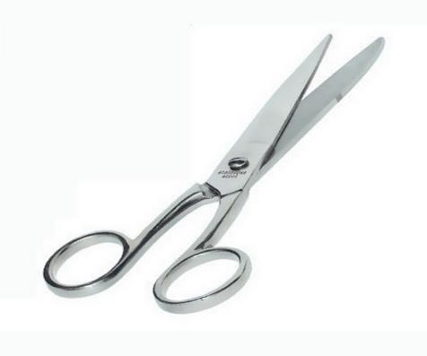
Ножницы из металла (какие?) - ………

Slide 25
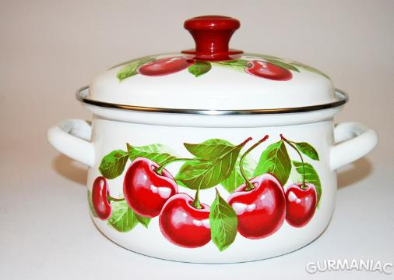
Кастрюля из железа (какая?)-
…

Slide 26
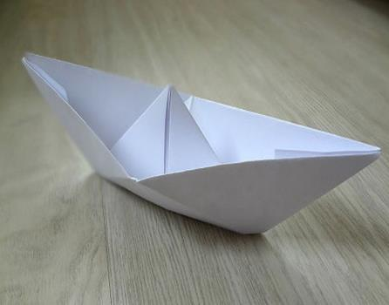
Кораблик из бумаги (какой?)-
….

Slide 27
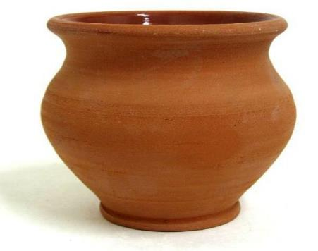
Горшок из глины (какой?)-
…

Slide 31
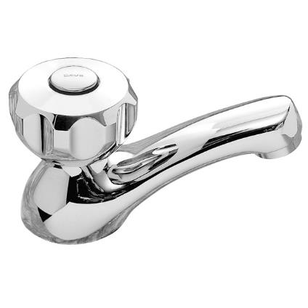
Э

Slide 32
7
Я

Slide 33
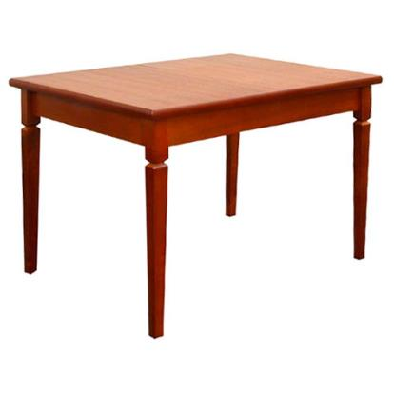
Б

Slide 34
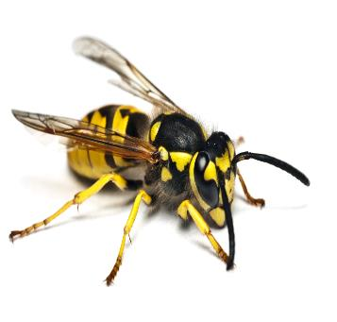
К

Slide 35

Ф

Slide 36
